Slide 1

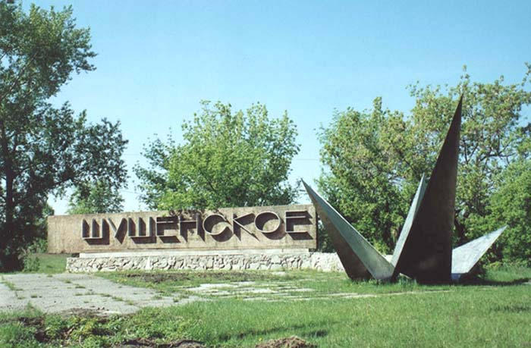
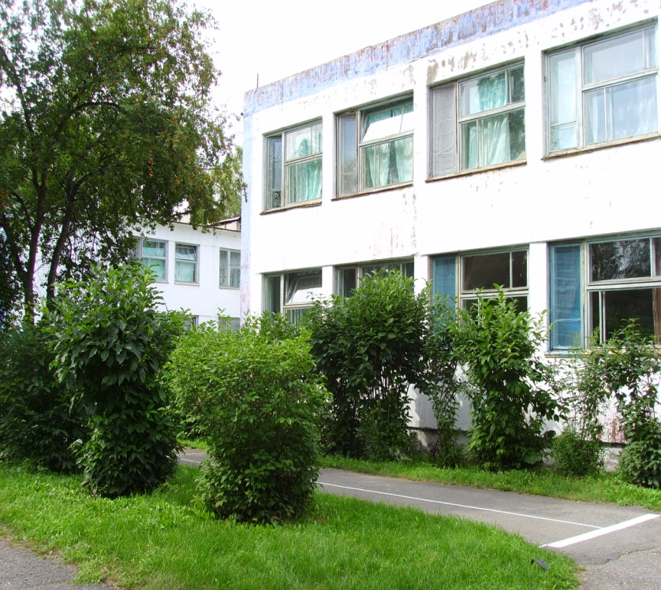

Муниципальное бюджетное дошкольное образовательное учреждение детский сад общеразвивающего вида с приоритетным осуществлением деятельности по одному из направлений развития детей №4 «Звездочка»
п. Шушенское

Slide 2


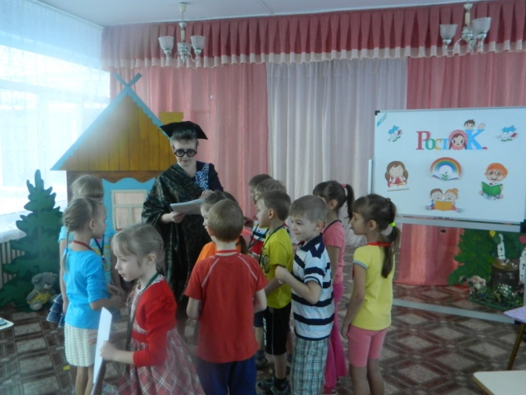
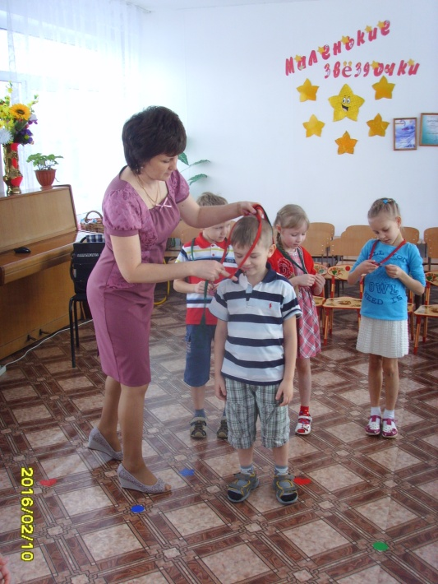
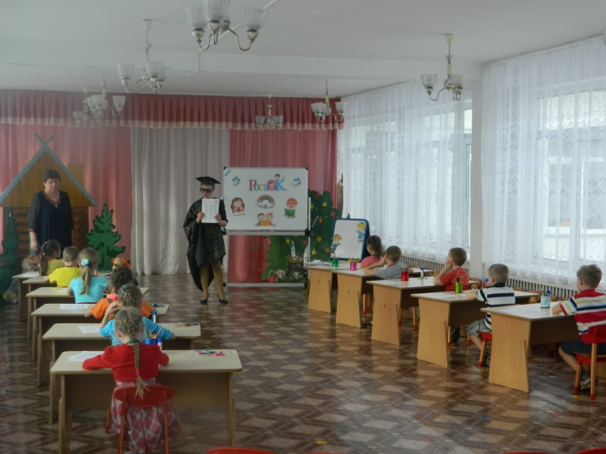
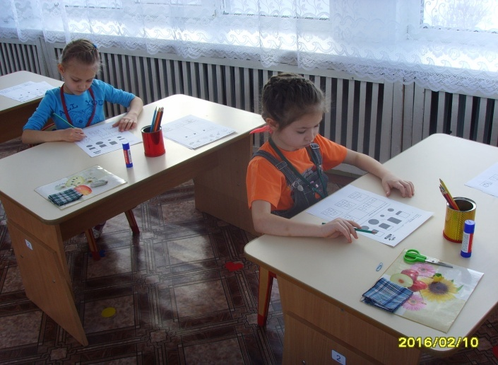


Slide 3

